Slide 1
3. Notación científica
Repaso 1ºESO

Slide 2
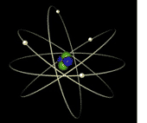
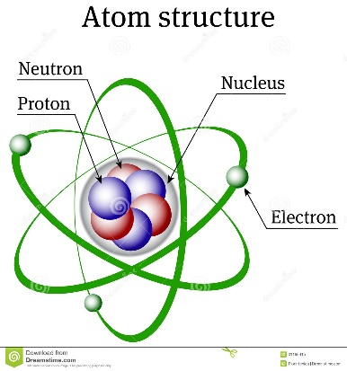
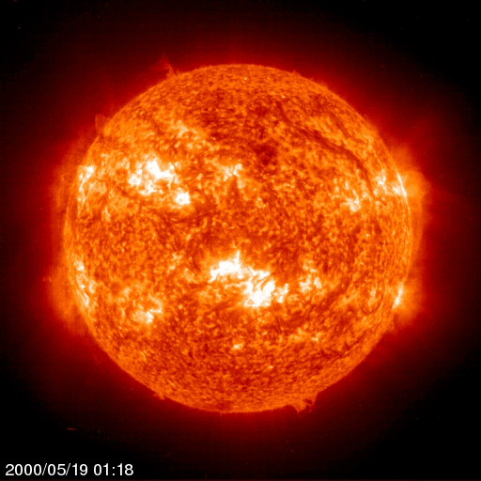
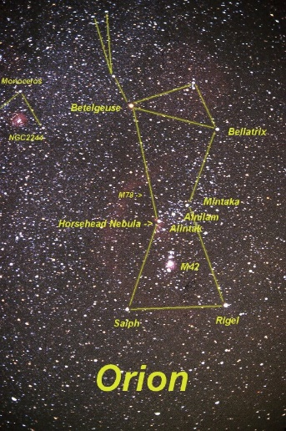


4. Notación científica
1/5
Cuando hacemos operaciones en ciencia, resulta incómodo operar con muchas cifras
$$m_{p}=0,0000000000000000000000000016726215813 kg$$
$$m_{e}=0,00000000000000000000000000000091093818872$$
$$d_{orion}=127153150000000000000000 km$$
$$d_{sol}=149597871 km$$
Imagina a un astrónomo diciendo que Orión está a una distancia promedio de “ciento veinte siete mil ciento cincuenta y tres trillones mil quinientos billones” de distancia.

Slide 3
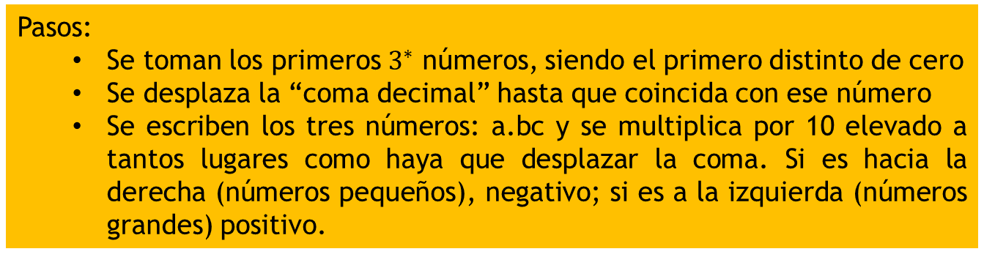
4. Notación científica
2/5
Para ello se “inventó” la notación científica
$$m_{p}=0,0000000000000000000000000016726215813 kg=1,67·{10}^{−19} kg$$
$$m_{e}=0,00000000000000000000000000000091093818872=9,11·{10}^{−31}kg$$
$$d_{orion}=127153150000000000000000 km=1,27·{10}^{16}km$$
$$d_{sol}=149597871 km=1,50·{10}^{8}km$$
Pasos:
  Se toman los primeros $3^{∗}$ números, siendo el primero distinto de cero
  Se desplaza la “coma decimal” hasta que coincida con ese número
  Se escriben los tres números: a.bc y se multiplica por 10 elevado a tantos lugares como haya que desplazar la coma. Si es hacia la derecha (números pequeños), negativo; si es a la izquierda (números grandes) positivo.

Slide 4

4. Notación científica
3/5
Ejemplo: en una botella hay aproximadamente $602214129270000000000000$ moléculas de agua. Escribe este número en notación científica
Colocamos la coma decimal
$$602214129270000000000000,$$
El primer número distinto de cero es 6. Los primeros tres son 602
Desplazamos la coma hasta el 6, y contamos cuántas posiciones ha retrocedido:
$$6,02214129270000000000000,$$
+-?
Total: 23 desplazamientos hacia la izquierda (nº grande: +)
En una botella hay aproximadamente $6,02·{10}^{23}$ moléculas de agua

Slide 5
4. Notación científica
4/5
Ejemplo: el átomo de Helio (2 protones, 2 neutrones, 2 electrones), pesa 0,0000000000000000000000066466290269 gramos. Escribe este número en notación científica
$$\text{0,0000000000000000000000066466290269},$$
El primer número distinto de cero es 6. Los primeros tres son 664 (que se redondearía a 665, pues el siguiente nº al 4 es un 6): 665
Desplazamos la coma hasta el 6, y contamos cuántas posiciones ha avanzado:
$$\text{0,0000000000000000000000066466290269}$$
+-?
Total: 24 desplazamientos hacia la derecha (nº pequeño: -)
Un átomo de Helio pesa $6,65·{10}^{−24}$ g

Slide 6
Ejercicios
5/5
Utilizando la notación científica, reescribe los siguientes números:
0.00000032
0.001
123456789
45000000000

Slide 7

Ejercicios

